Slide 1
ROLE OF LEADERSHIP IN TAKING DECISIONS IN TEAMS / GROUPS
Mustika Tarigan, M.Psi., Psikolog
Kelas: A2, A3, B1, B3
Mata kuliah: Psikologi Kepemimpinan

Slide 2
Tim/kelompok merujuk pada kelompok tugas di mana anggota memiliki tujuan yang sama, peran yang saling tergantung, dan keterampilan/keahlian yang saling melengkapi.

Slide 3

Peran kepemimpinan yang penting dalam kelompok adalah memastikan bahwa seluruh anggota memiliki komitmen yang tinggi dan bersedia melakukan upaya maksimal untuk keberhasilan pelaksanaan misi.
Visi bersama di antara anggota dan kepercayaan yang tinggi pada kelompok dapat memfasilitasi kerja kelompok.

Slide 4
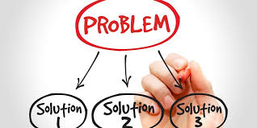

Kelompok biasanya sering digunakan untuk pemecahan masalah dan pengambilan keputusan dalam organisasi.

Slide 5

Fungsi kelompok dalam pengambilan keputusan memiliki beberapa keuntungan dibandingkan dengan keputusan yang hanya dibuat oleh seorang pemimpin
VS

Slide 6

Memiliki pengetahuan dan ide yang lebih relevan yang dapat dikumpulkan untuk meningkatkan kualitas keputusan
Partisipasi aktif akan meningkatkan pemahaman anggota kelompok mengenai keputusan dan komitmen anggota untuk mengimplementasikannya.

Slide 7
Jenis-jenis Tim
1. Cross-Functional Teams
Sebuah tim yang ditujukan untuk menyelesaikan tugas-tugas khusus.
Beranggotakan berbagai personel yang memiliki keahlian tertentu di bidangnya, sehingga seringkali disebut dengan tim multi disiplin.
Tim diberi tanggung jawab untuk merencanakan dan melakukan kegiatan kompleks yang membutuhkan koordinasi, kerja sama, dan pemecahan masalah bersama yang besar di antara para pihak.
Contoh kegiatan ini termasuk mengembangkan produk baru, mengidentifikasi cara untuk meningkatkan kualitas produk, merencanakan kampanye iklan untuk klien agen periklanan, melaksanakan proyek konsultasi.

Slide 8
No | Keterampilan yang Diperlukan untuk Memimpin Cross-Functional Teams
1. | Keahlian teknis. Dapat berkomunikasi tentang masalah teknis dengan anggota tim dari berbagai latar belakang fungsional.
2. | Keterampilan manajemen proyek. Harus dapat merencanakan dan mengatur kegiatan proyek, memilih anggota tim yang berkualifikasi, dan menangani penganggaran dan tanggung jawab keuangan.
3. | Keterampilan interpersonal. Harus dapat memahami kebutuhan dan nilai-nilai anggota tim, untuk memengaruhi mereka, menyelesaikan konflik, dan membangun kekompakan.
4. | Keterampilan kognitif. Harus mampu menyelesaikan masalah kompleks yang memerlukan kreativitas dan pemikiran sistem, dan harus memahami bagaimana fungsi yang berbeda relevan dengan keberhasilan proyek.
5. | Keahlian politik. Harus dapat mengembangkan koalisi dan mendapatkan sumber daya, bantuan, dan persetujuan dari manajemen puncak dan pihak-pihak terkait lainnya

Slide 9
2. Self-Managed Teams
Merupakan sebuah tim dimana para anggotanya bertanggungjawab untuk membuat keputusan dan mencari solusi dari suatu masalah.
Self-managed teams menggunakan kinerja keseluruhan tim sebagai dasar untuk umpan balik dan kompensasi.
Tim ini mampu memberi kewenangan pada anggotanya untuk menentukan hal-hal seperti metode kerja, perencanaan, dan lainnya sehingga tiap anggota diberi tanggung jawab yang berbeda.

Slide 10
......continue
Pedoman Pemimpin Untuk Meningkatkan Efektivitas Self-Managed Teams
Menyediakan pelatihan untuk mengembangkan keterampilan anggota.
Menyediakan tujuan, strategi, serta infrastruktur yang jelas.
Memastikan organisasi memiliki sumber daya yang utama, meliputi waktu, uang, dan tenaga kerja.
Memberdayakan dan memotivasi anggota sehingga mereka memiliki rasa kepemilikan dalam tim.
Memberi dan meminta umpan balik terkait kinerja tim.
Merekrut tenaga kerja yang kompeten.

Slide 11
3. Virtual Teams
Tim yang menggunakan teknologi komputer untuk menyatukan anggota-anngota yang terpisah secara fisik guna mencapai tujuan bersama. Tim yang memungkinkan anggota untuk berkolaborasi menggunakan komunikasi online seperti, video conference atau e-mail.
Tiga faktor utama yang membedakan virtual tim dari tatap muka tim adalah: (1) Tidak ada komunikasi lisan-fisik; (2) Terbatasnya konteks sosial karena interaksi tidak langsung; dan (3) Kemampuan untuk mengatasi kendala waktu dan tempat.

Slide 12
......continue
Virtual Teams
Merupakan tim yang menghadirkan beberapa tantangan unik utk para pemimpin.
Tim ini sulit untuk mendapatkan komitmen dari beragam anggota yang melakukan banyak hal lain dan mungkin memiliki tujuan atau prioritas yang berbeda.

Slide 13
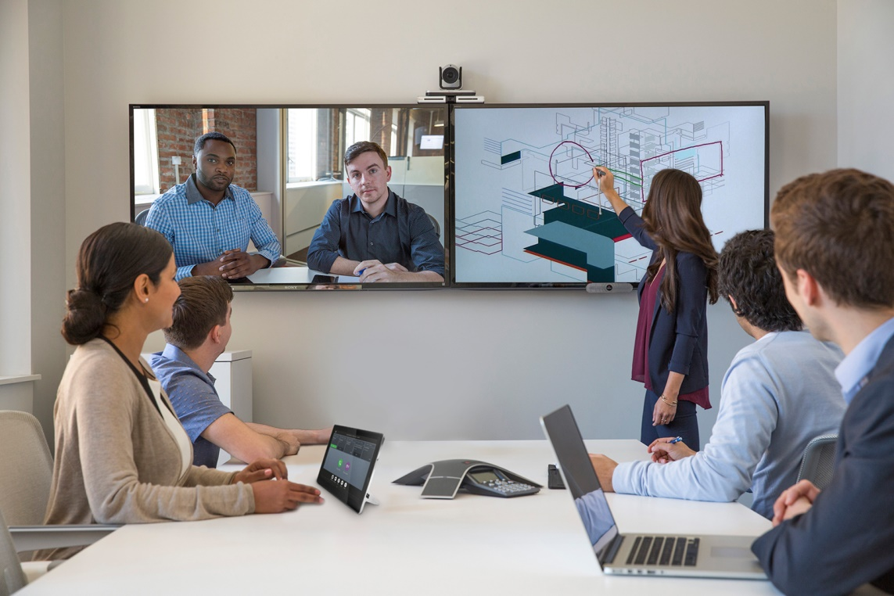

Slide 14
Team building

Slide 15
Team building bertujuan untuk meningkatkan kohesifitas, saling berkoordinasi, dan identifikasi kelompok.
Beberapa hasil penelitian dari Sundstrom dkk (1990), Tannembaum dkk (1992) menunjukkan beragam efek pada team building, namun menguntungkan dalam beberapa kondisi. Namun pemimpin team building juga dapat melakukan hal-hal untuk mengingkatkan kohesifitas dan kooperatif anggota.

Slide 16
Perilaku dan Prosedur Team Building
Menekankan kepentingan dan nilai-nilai bersama. Identifikasi kelompok lebih kuat ketika anggota menyetujui mengenai tujuan, nilai, prioritas, strategi, dan perlunya kerja sama. Pemimpin harus menekankan kepentingan bersama, mengidentifikasi tujuan bersama, dan menjelaskan alasan diperlukannya kerja sama untuk mencapainya.
Upacara dan ritual. Digunakan untuk meningkatkan identifikasi dengan kelompok dan membuat keanggotaan tampak istimewa. Ritual inisiasi digunakan untuk melantik anggota baru ke dalam kelompok, dan ritual pensiun digunakan untuk penghargaan terhadap anggota lama. Upacara digunakan untuk merayakan pencapaian khusus atau menandai hari jadi peristiwa khusus dalam sejarah kelompok.

Slide 17
......continue
Gunakan simbol sebagai identifikasi kelompok. Nama tim, slogan, logo, lencana atau lambang, warna dan jenis pakaian seragam.
Dorong dan fasilitasi interaksi sosial. Anggota saling mengenal secara pribadi dan sosial, mengadakan kegiatan bersama, seperti makan siang bersama, dan acara lainnya, bekerja dengan fasilitas yang sama seperti ruang kerja yang dapat didekorasi dengan simbol pencapaian, pernyataan nilai-nilai, dan bagan yang menunjukkan kemajuan dalam mencapai tujuan kelompok.
Beritahu anggota mengenai aktivitas dan prestasi kelompok. Selalu memberi informasi kepada anggota tentang informasi mengenai rencana, aktifitas,dan pencapaian tim atau departemennya untuk menjelaskan bagaimana mereka berkontribusi pada keberhasilan misi.

Slide 18
......continue
Adakan sesi proses analisis. Diskusi terbuka mengenai hubungan interpersonal dan proses dalam kelompok dalam upaya untuk meningkatkan kualitas kelompok. Salah satu caranya adalah dengan meminta setiap orang untuk memberi saran agar proses kelompok lebih efektif. Saran lebih berfokus pada bagaimana anggota berkomunikasi, bekerja sama, membuat keputusan, dan menyelesaikan perselisihan daripada aspek-aspek teknis pekerjaan, meminta setiap anggota untuk menjelaskan apa yang anggota dapat lakukan untuk memudahkan peran masing-masing dalam kelompok.

Slide 19
Diskusi harus menghasilkan daftar saran konkret untuk meningkatkan hubungan kerja. Rapat mengenai tindak lanjut dapat digunakan untuk memetakan kemajuan dalam mengimplementasikan saran.
Fasilitator terlatih dapat digunakan untuk sesi analisis proses daripada leader. Hal ini dikarenakan fasilitator lebih berpengalaman untuk melakukan sesi ini, dan dapat lebih objektif dan tidak memihak. Faktor lain yang dapat mempersulit kualitas kelompok adalah leader yang kesulitan dalam mengikat kelompok.

Slide 20
......continue
Adakan sesi proses penyelarasan. Tujuan sesi penyelarasan adalah meningkatkan saling pengertian antar anggota tim. Masing-masing anggota tim diberi kuesioner terbuka mengenai nilai-nilai, keprihatinan, dan tujuan pribadi. Pertanyaan dalam kuesioner tsb mengenai apa yang ingin dicapai dalam karir, bagaimana anggota ingin diingat, hal apa yang menjadi kesalahpahaman, pengalaman kerja apa yang paling memuaskan, pengalaman kerja yang membuat frustrasi, bagaimana mengubah peran pekerjaan.

Slide 21
......continue
Tingkatkan insentif untuk kerjasama. Insentif berdasarkan kinerja individu mendorong anggota tim untuk saling bersaing, sedangkan insentif berdasarkan kinerja tim mendorong kerja sama. Berikan insentif formal berdasarkan peningkatan kinerja tim. Eg. bonus, imbalan spontan dan informal seperti memberi hari libur setelah anggota menyelesaikan proyek sulit terutama yang melibatkan kerja lembur atau di akhir pekan, dan merayakan khusus untuk anggota tim dan keluarganya setelah tim mencapai tujuan.

Slide 22
FUNGSI PEMIMPIN DALAM RAPAT

Slide 23
Task Function
Group Maintenance

Slide 24
Tipe Utama Perilaku Kepemimpinan dalam Pengambilan Keputusan
Task Function | Specific Objective
Penataan proses | Panduan dan urutan diskusi
Stimulasi komunikasi | Meningkatkan pertukaran informasi
Mengklarifikasi komunikasi | Meningkatkan pemahaman
Menyimpulkan | Memeriksa pemahaman dan penilaian kemajuan
Pengujian kesepakatan | Memeriksa perjanjian
Group Maintenance Function | Specific Objective
Menjaga keseimbangan | Meningkatkan dan menyimbangkan keikutsertaan
Harmonisasi | Mengurangi ketegangan dan permusuhan
Dukungan | Mencegah withdrawal pada anggota, mengurangi ketegangan
Pengaturan standard | Mengatur tindakan
Analisis proses | Mencari dan menyelesaikan masalah proses

Slide 25
Task
Perilaku task-oriented dalam rapat dapat memfasilitasi komunikasi sistematis, evaluasi, dan analisis ide-ide dan informasi, membantu problem solving dan pengambilan keputusan.
Beberapa diantara perilaku task-oriented: menyusun agenda rapat, menyajikan masalah, meminta anggota memberi informasi atau ide spesifik, meminta anggota untuk menjelaskan pernyataan ambigu, membantu grup memahami relevansi ide, menjelaskan bagaimana berbagai ide saling terkait, menjaga diskusi tetap pada jalurnya, meninjau dan meringkas apa yang telah dikatakan atau dilakukan, memeriksa jumlah perjanjian di antara anggota, menyarankan prosedur untuk membuat keputusan, menugaskan tanggungjawab untuk tindak lanjut, dan istirahat atau mengakhiri pertemuan.
Function

Slide 26
Task
Penting bagi pemimpin untuk memiliki keterampilan yang cukup besar dalam penggunaan setiap jenis perilaku task-oriented
Function

Slide 27
Group Maintenance
Perilaku group-maintenance dalam rapat dapat meningkatkan kohesifitas, meningkatkan hubungan interpersonal, membantu penyelesaian konflik, dan memenuhi kebutuhan penerimaan pribadi anggota grup, penghormatan, dan keterlibatan.
Beberapa diantara perilaku group-maintenance: mendorong partisipasi anggota, mencegah anggota yang dominan pada saat rapat, menumpulkan konflik, menyarankan kompromi, meminta anggota menyelesaikan perbedaan dengan cara yang konstruktif, memiliki humor untuk mengurangi ketegangan, mengekspresikan penghargaan atas saran dan ide, menyarankan norma dan standard perilaku, mengingatkan anggota akan norma yang telah disepakati sebelumnya, meminta persepsi anggota mengenai proses grup, dan menunjukkan masalah proses kelompok.
Function

Slide 28
Group Maintenance
Perilaku group-maintenance harus merupakan kegiatan berkelanjutan yang dirancang untuk membangun kerja tim dan mencegah peningkatan apatis yang kronis, withdrawal, konflik interpersonal, perjuangan status. Jika hal ini dibiarkan, masalah-masalah tersebut akan mengganggu aktivitas yang berorientasi pada tugas dalam grup dan mengurangi efektivitas grup
Function

Slide 29
Dua Sudut Pandang Mengenai Peran Kepemimpinan dalam Keputusan Kelompok
Basis For Comparison | Leader-Centered | Group-Center
Tanggungjawab untuk kelompok | Tanggungjawab pemimpin | Tanggungjawab bersama
Kendali pilihan | Dimiliki pemimpin | Diberikan dalam kelompok
Kekuatan posisi pemimpin | Ditekankan dan dijaga | Tidak ditekankan
Persepsi pemimpin dalam kelompok | Individual | Sebagai entitas kolektif
Fungsi orientasi tugas | Dilakukan oleh pemimpin | Dilakukan bersama oleh pemimpin dan anggota
Fungsi group-maintenance | Tidak dilakukan secara sistematis | Dilakukan dalam kelompok
Proses sosio-emosional | Sebagian besar diabaikan oleh pemimpin | Diamati oleh pemimpin
Ekspresi kebutuhan/perasaan | Mencegah diskusi | Mendorong diskusi

Slide 30
L e a d e r
C
e
n
t
e
r
e
d
Pemimpin berfokus pada tugas, mencegah ekspresi, memegang kendali atas keputusan akhir, menggunakan konsultasi daripada keputusan kelompok, dan melindungi otoritasnya dalam kelompok. Pemimpin melayani sebagai konsultan, penasihat, guru, dan fasilitator, bukan sebagai pengarah kelompok. Menurut Bradford, leader-centered memiliki beberapa keuntungan tetapi kurang dapat diterima. Rapat berjalan dengan teratur dan keputusan dapat diambil, tetapi anggota menjadi apatis dan cenderung tidak suka, yang mengarah pada hilangnya kontribusi potensial dan penurunan kualitas keputusan.

Slide 31
G r o u p
C
e
n
t
e
r
e
d
Fungsi group-maintenance dianggap sama pentingnya dengan fungsi orientasi tugas, karena perasaan dan interaksi sangat mempengaruhi proses penyelesaian masalah dan pengambilan keputusan dalam kelompok. Tanggungjawab untuk kedua jenis fungsi ini dimiliki bersama, karena tidak ada satu orang pun yang bisa peka terhadap semua masalah dan kebutuhan proses kelompok.

Slide 32
G r o u p
C
e
n
t
e
r
e
d
Pemimpin harus mendorong ekspresi serta gagasan. Menurut Bradford, berbagai tanggungjawab untuk fungsi kepemimpinan akan meningkatkan keputusan dan membuat anggota lebih puas dengan kelompok. Bradford juga mencatat bahwa group-centered ini membutuhkan keterampilan interpersonal yang cukup besar, kematangan, dan percaya pada pemimpin dan anggota kelompok.

Slide 33
PENGARUH PROSES kelompok

Slide 34

Group Size
Kelompok yg berjumlah banyak anggota memiliki informasi dan perspektif yg lebih luas dan beragam mengenai sebuah masalah, lebih banyak kesempatan untuk melibatkan semua pihak.
Namun, ketika jumlah anggota terlalu banyak, komunikasi menjadi simpangsiur, faksi cenderung terbentuk, dan sulit untuk mencapai kesepakatan

Slide 35

Status Differentials
Perbedaan yang besar pada status anggota dapat menghambat pertukaran informasi dan evaluasi ide. Status yg lebih rendah enggan mengkritik atau tidak setuju dengan anggota yang memiliki status yg lebih tinggi.
Gagasan dan pendapat dari anggota yang berstatus tinggi memiliki pengaruh lebih besar dan cenderung dievaluasi lebih menguntungkan, bahkan ketika dasar status mereka tidak relevan pada keputusan dari masalah.

Slide 36

Sekelompok orang yang kohesif dengan nilai dan sikap yang sama lebih mungkin untuk menyetujui suatu keputusan, namun cenderung terlalu cepat setuju tanpa evaluasi objektif yang lengkap.
Cohesiveness
Anggota kelompok kohesif kurang bersedia mengambil risiko penolakan sudut pandang mayoritas atau menyajikan pendapat yang berbeda pendapat.

Slide 37

Kelompok dengan keanggotaan beragam cenderung kurang kompak, cenderung kurang menerima orang lain yang memiliki kepercayaan, nilai, dan tradisi yang berbeda. Keragaman juga dapat menghalangi komunikasi ketika anggota menggunakan bahasa, jargon, ukuran, atau kriteria yang berbeda.
Member
Diversity
Di sisi positif, anggota yang memiliki perspektif, pengalaman, dan pengetahuan yang berbeda dapat menghasilkan solusi yang lebih kreatif untuk pemecahan masalah.

Slide 38

E m o t i o n a l
Anggota kelompok yang kurang matang secara emosional cenderung berperilaku lebih mengganggu (misalnya, membuat komentar provokatif, menyombongkan diri, pamer) dan agresif (misalnya, mengganggu atau “menyingkirkan" anggota lain, membuat ancaman atau penghinaan pribadi).
M a t u r i t y
Perilaku anggota semacam ini dapat mengurangi kekompakan kelompok dan rasa saling percaya.

Slide 39
Physical Environment
Lingkungan fisik untuk rapat dapat memengaruhi proses kelompok. Pengaturan tempat duduk dapat menciptakan pemisahan psikologis pemimpin dari anggota, menghasilkan iklim formalitas yang kaku.
Bentuk meja rapat dapat menekankan perbedaan status dan menghambat pembicaraan.

Slide 40
Communication Technology
Kemajuan teknologi komunikasi menawarkan manfaat tidak hanya untuk kelompok virtual tetapi juga untuk kelompok dengan pertemuan bertatap muka. Jaringan komputer dapat digunakan sebagai sistem pendukung keputusan untuk rapat di antara orang-orang yang berada di ruangan yang sama atau terpisah. Teknologi ini dapat mengurangi hambatan dalam mengekspresikan sikap dan dominasi diskusi oleh individu yang tegas atau berstatus tinggi.

Slide 41
TeRIMA KASIH

